Slide 1
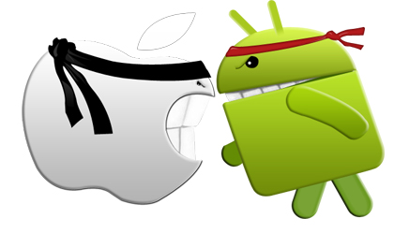
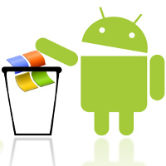
Spinner
Notes:
Tác giả: Trần Duy Thanh
Phone: 0987773061
Email: duythanhcse@gmail.com
Blog: http://duythanhcse.wordpress.com

Slide 2
Nội dung bài học
Giới thiệu về Spinner
Cách tạo và xử lý sự kiện trên Spinner
Kết hợp Spinner với ListView

Slide 3
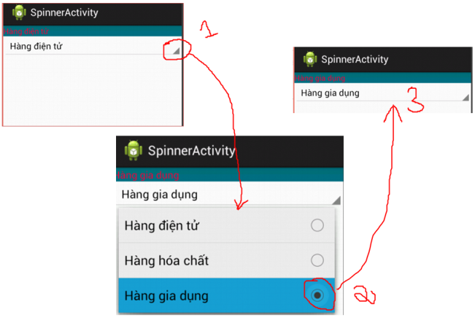
Giới thiệu về Spinner
– Spinner tương tự như ComboBox trong C#, tương tự như JComboBox trong Java.
– Nếu bạn đã hiểu về ListView thì việc hiểu Spinner là chuyện thường.
– Cách đổ dữ liệu lên Spinner là y xì như đổ lên ListView, nó chỉ khác một chỗ duy nhất trong ArrayAdapter đó là ta phải gọi setDropDownViewResource.

Slide 4
Cách tạo và xử lý sự kiện trên Spinner
<Spinner
android:id="@+id/spinner1"
android:layout_width="match_parent"
android:layout_height="wrap_content" />
String arr[]={
"Hàng điện tử",
"Hàng hóa chất",
"Hàng gia dụng"};

Slide 5
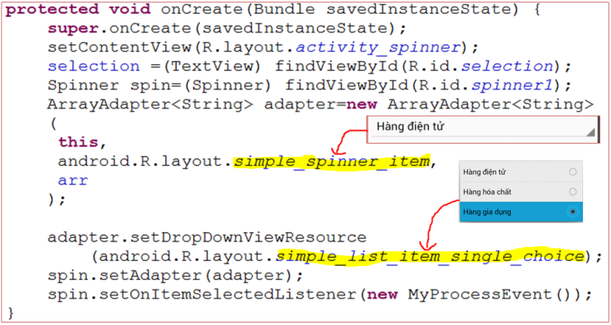
Cách tạo và xử lý sự kiện trên Spinner

Slide 6
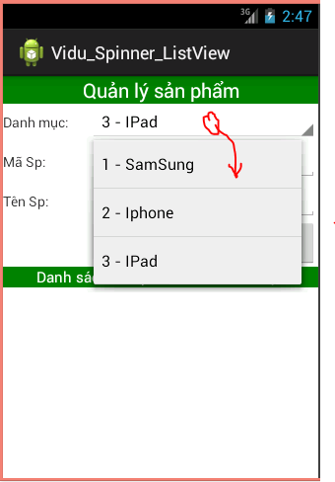
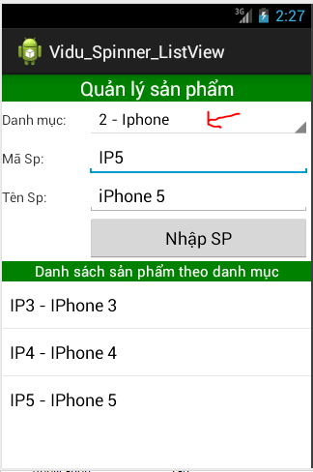
Kết hợp Spinner với ListView

Slide 7


Hey! Coding is easy!
END

